Slide 1

«Речевая академия»
Модель коррекционно-образовательного процесса
в дошкольном логопедическом пункте в свете инклюзивного обучения
Фламинг Елена Юрьевна
учитель-логопед
высшей квалификационной категории

Slide 2
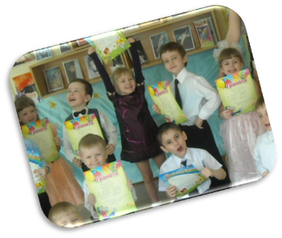
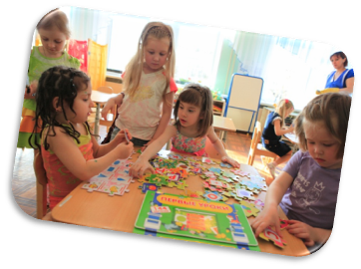
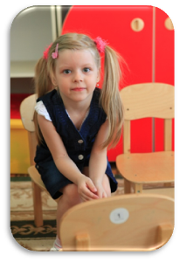
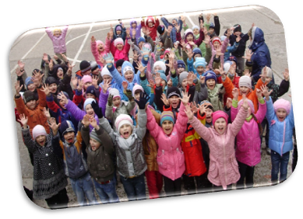
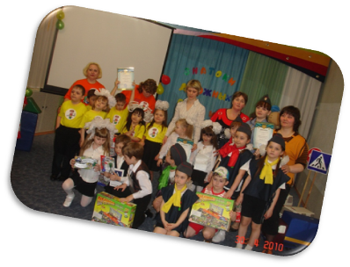

Slide 3
Дошкольный логопедический пункт
Инклюзивное обучение
Учитель - логопед
Ребенок с нарушениями речи

Slide 4
«Речевая академия»
Модель коррекционно-образовательного процесса
в дошкольном логопедическом пункте в свете инклюзивного обучения

Slide 5
Цель: профилактика речевых нарушений и преодоление отклонений в развитии устной речи детей дошкольного возраста.

Slide 6
Задачи:
Раннее выявление речевых нарушений у детей дошкольного возраста
Создать условия для коррекционно-развивающей работы с детьми
Организовать взаимодействие всех субъектов коррекционно-образовательного процесса в реализации комплексного подхода при реабилитации детей с проблемами речевого развития

Slide 7

Аналитико-диагностическое
Коррекционно-развивающее
(старший дошкольный возраст)
Профилактическое
(ранний, младший, средний возраст)
Консультационно-методическое

Slide 8

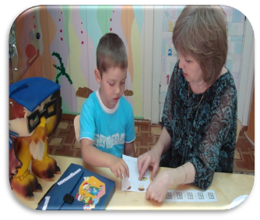
Ранняя
диагностика
Обследование
детей
Углублённое
обследование
Первичное
обследование
по мере поступления
детей в ОУ
Экспресс-
диагностика

Slide 9

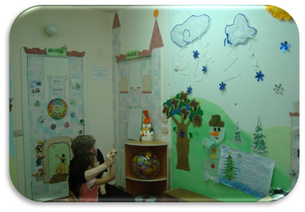
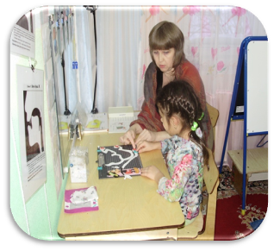
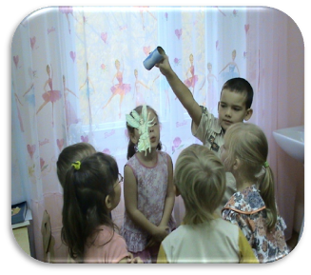
Организация
коррекционно-развивающей среды
Индивидуальные
занятия
Подгрупповые
занятия

Slide 10

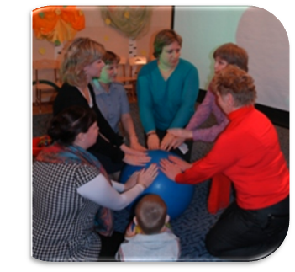
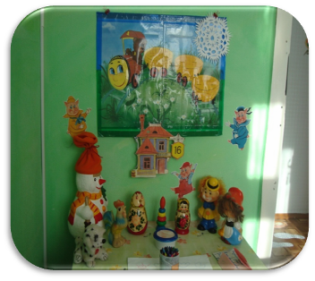
.
Своевременное выявление детей
раннего и младшего возраста
с речевыми проблемами
Корректирование
деятельности
педагогов и родителей

Slide 11

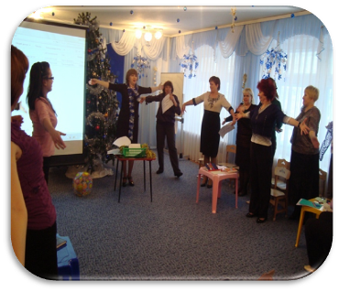
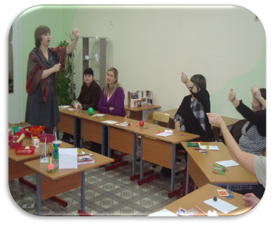
Работа с родителями
Работа с педагогами и
специалистами
на дошкольной ступени

Slide 12

Детский
факультет
«Ступеньки»
«Кроха»
«Профи»
«АБВГДейка»
Взрослый
факультет
«Чисторечие»
«Вырастай-ка»

Slide 13

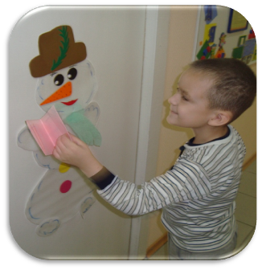
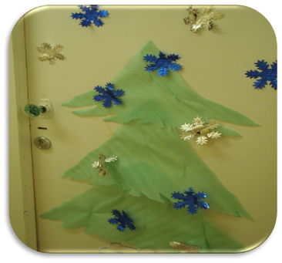
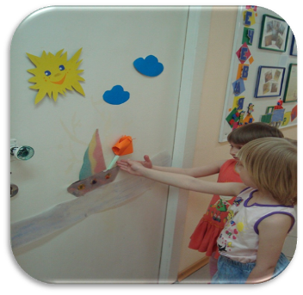
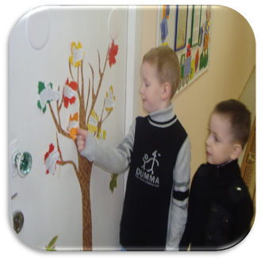

Slide 14

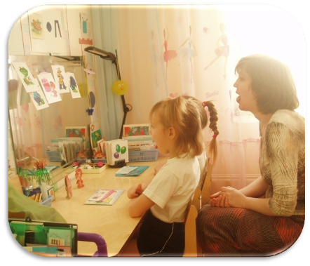
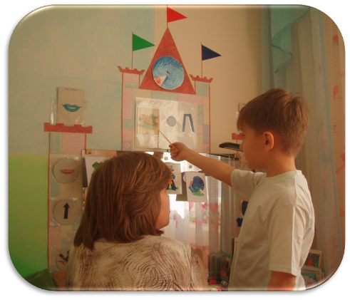

Slide 15

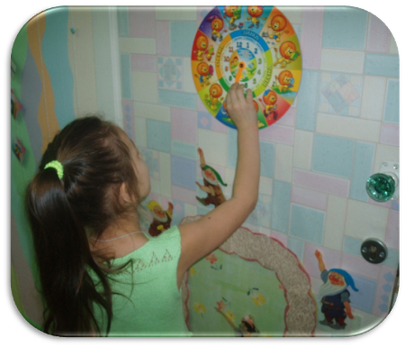
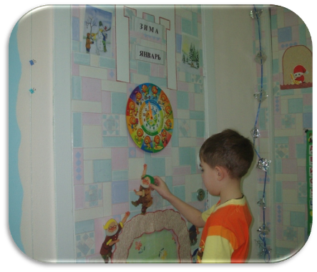

Slide 16
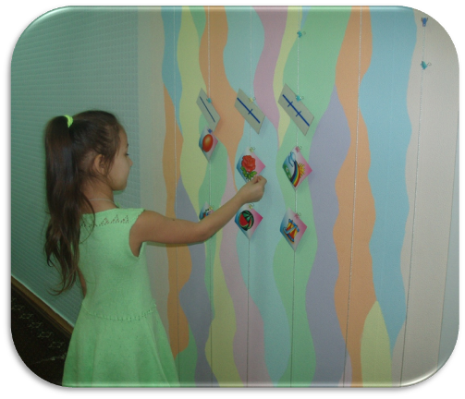

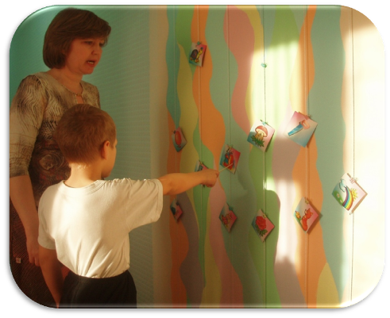

Slide 17

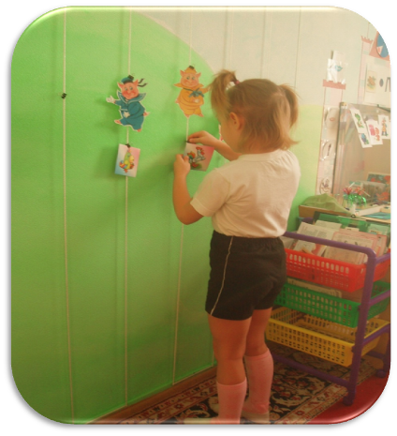
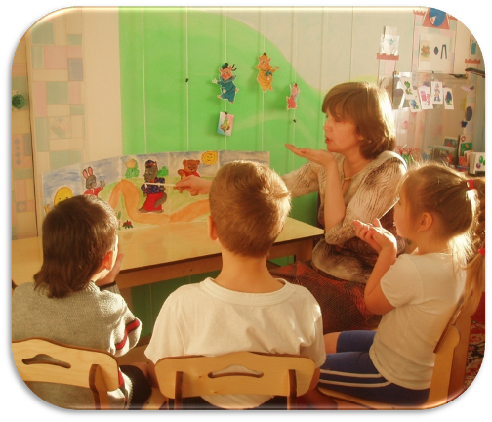

Slide 18

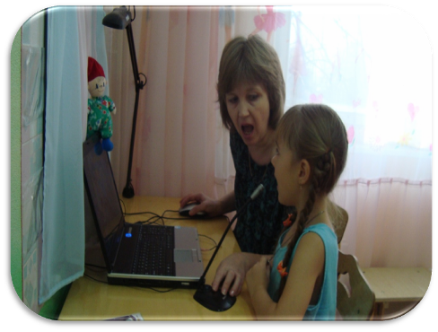
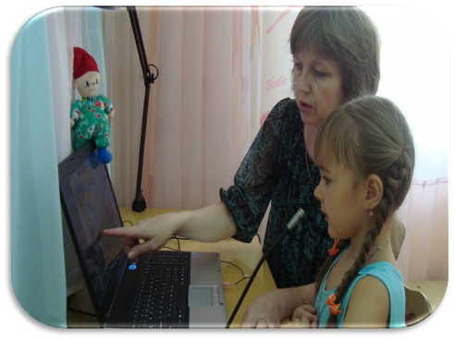

Slide 19

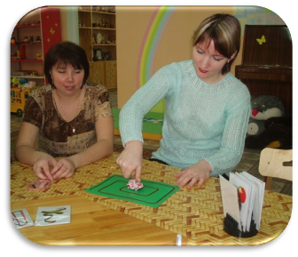
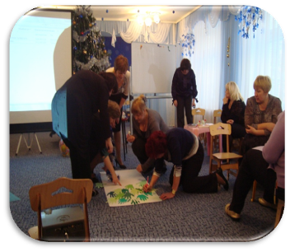
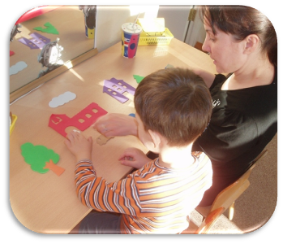
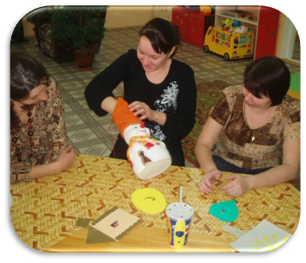

Slide 20
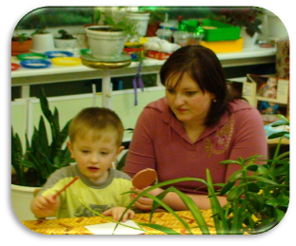
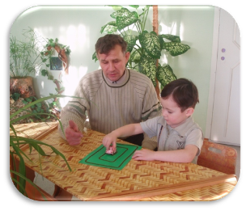


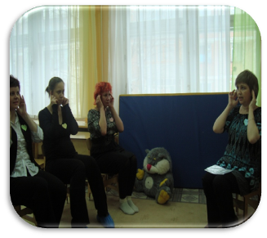
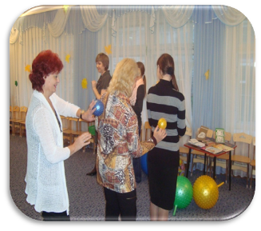

Slide 21
